Slide 1


Slide 2

第13章 综合开发实例——个人理财通

Slide 3


01
系统分析
02
系统设计
03
系统开发及运行环境
04
数据库与数据表设计
05
创建项目
06
系统文件夹组织结构
07
系统文件夹组织结构
08
登录模块设计
09
系统主窗体设计
10
收入管理模块设计
11
便签管理模块设计
12
系统设置模块设计

Slide 4

1
系统分析

Slide 5

需求分析
你是月光族吗？你能说出每月的钱都用到什么地方了吗？为了更好的记录您每月的收入及支出，这里开发了一款基于Android系统的个人理财通软件。通过该软件，用户可以随时随地的记录自己的收入、支出等信息；另外，为了保护自己的隐私，还可以为个人理财通设置密码。

Slide 6
可行性分析
1．引言
2．可行性研究的前提
3．投资及效益分析
4．结论

Slide 7
编写项目计划书
1．引言
2．概述
3．项目团队组织
姓 名 | 技术水平 | 所属部门 | 角 色 | 工作描述
王某 | 中级软件工程师 | 项目开发部 | 软件工程师 | 负责需求分析、软件设计与编码
刘某 | 中级美工设计师 | 设计部 | 界面设计师 | 负责软件的界面设计
李某 | 中级系统测试工程师 | 软件测试部 | 测试人员 | 对软件进行测试、编写软件测试文档

Slide 8
2
系统设计

Slide 9

主要内容
1
系统目标
2
系统功能结构
3
系统业务流程图
4
系统编码规范

Slide 10
系统目标
根据个人对个人理财通软件的要求，制定目标如下：
操作简单方便、界面简洁美观。
方便的对收入及支出进行增、删、改、查等操作。
通过便签方便的记录用户的计划。
能够通过设置密码保证程序的安全性。
系统运行稳定、安全可靠。

Slide 11
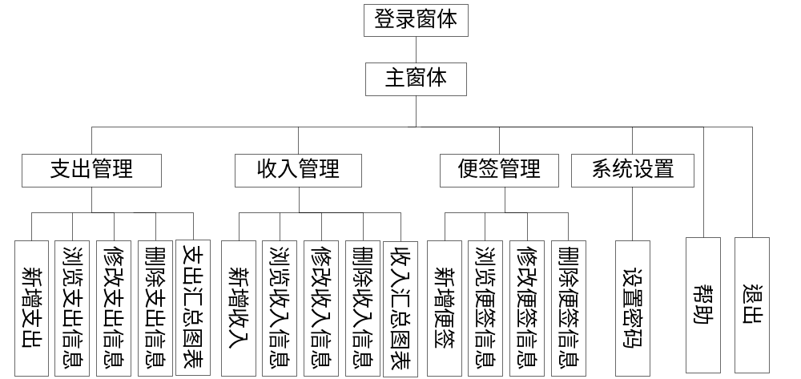
系统功能结构

Slide 12
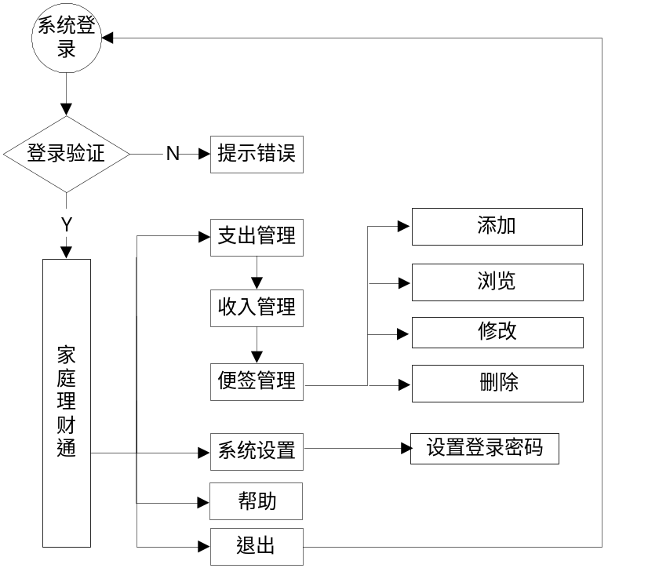
系统业务流程图

Slide 13
系统编码规范
1．数据库命名规范
数据库
数据库名称 | 描 述
account.db | 个人理财通数据库
数据表
数据表名称 | 描 述
tb_outaccount | 支出信息表

Slide 14
系统编码规范
字段
字 段 名 称 | 描 述
_id | 编号
money | 金额

Slide 15
系统编码规范
2．程序代码命名规范
数据类型简写规则
数 据 类 型 | 简 写 | 数 据 类 型 | 简 写
整型 | int | 字符串 | str
布尔型 | bl | 单精度浮点型 | flt
双精度浮点型 | dbl
组件命名规则
控 件 | 缩 写 形 式 | 控 件 | 缩 写 形 式
EditText | txt | Button | btn
Spinner | sp | ListView | lv

Slide 16
3
系统开发及运行环境

Slide 17
系统开发及运行环境
本系统的软件开发环境及运行环境具体如下。
操作系统：Windows 7。
JDK环境：Java SE Development KET(JDK) version 7。
开发工具：Eclipse 4.4.2+Android 5.0。
开发语言：Java、XML。
数据库管理软件：SQLite 3。
运行平台：Windows、Linux各版本。
分辨率：最佳效果1440*×900像素。

Slide 18
4
数据库与数据表设计

Slide 19
主要内容
1
数据库分析
2
创建数据库
3
创建数据表

Slide 20
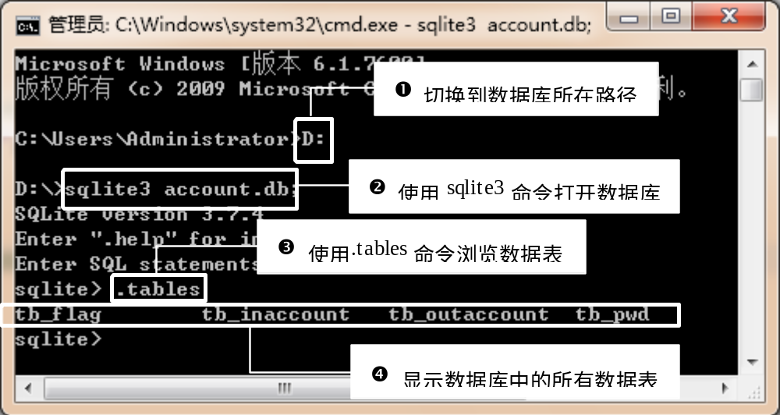
数据库分析

Slide 21
创建数据库
个人理财通系统在创建数据库时，使用通过使用SQLiteOpenHelper类的构造函数来实现的，实现代码如下。
private static final int VERSION = 1; //定义数据库版本号
private static final String DBNAME = "account.db"; //定义数据库名
public DBOpenHelper(Context context){ //定义构造函数
//重写基类的构造函数，以创建数据库
super(context, DBNAME, null, VERSION);
}

Slide 22
创建数据表
tb_pwd（密码信息表）
字 段 名 | 数 据 类 型 | 主 键 否 | 描 述
password | varchar(20) | 否 | 用户密码
tb_outaccount（支出信息表）
字 段 名 | 数 据 类 型 | 主 键 否 | 描 述
_id | integer | 是 | 编号
money | decimal | 否 | 支出金额
time | varchar(10) | 否 | 支出时间
type | varchar(10) | 否 | 支出类别
address | varchar(100) | 否 | 支出地点
mark | varchar(200) | 否 | 备注

Slide 23
创建数据表
tb_inaccount（收入信息表）
字 段 名 | 数 据 类 型 | 主 键 否 | 描 述
_id | integer | 是 | 编号
money | decimal | 否 | 收入金额
time | varchar(10) | 否 | 收入时间
type | varchar(10) | 否 | 收入类别
handler | varchar(100) | 否 | 付款方
mark | varchar(200) | 否 | 备注
tb_outaccount（支出信息表）
字 段 名 | 数 据 类 型 | 主 键 否 | 描 述
_id | integer | 是 | 编号
flag | varchar(200) | 否 | 便签内容

Slide 24
5
创建项目

Slide 25
创建项目
个人理财通系统的项目名称为AccountMS，该系统是使用Eclipse+Android 5.0开发的一个项目。

Slide 26
6
系统文件夹组织结构

Slide 27
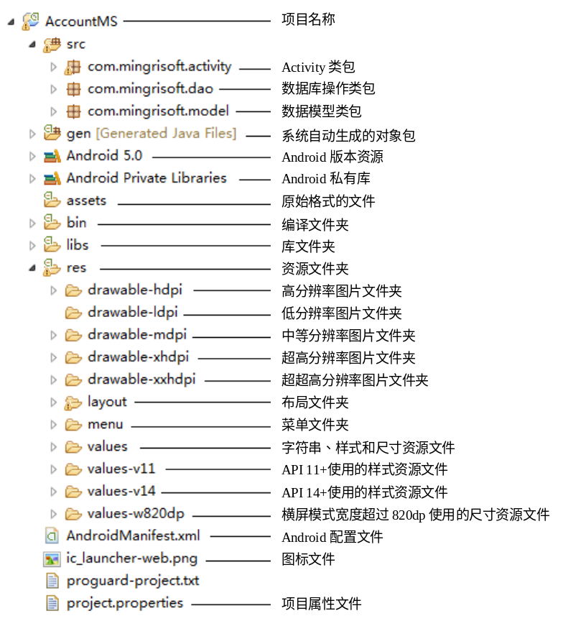
系统文件夹组织结构

Slide 28
7
公共类设计

Slide 29
主要内容
1
数据模型公共类
在com.mingrisoft.model包中存放的是数据模型公共类，它们对应着数据库中不同的数据表，这些模型将被访问数据库的Dao类和程序中各个模块甚至各个组件所使用。数据模型是对数据表中所有字段的封装，它主要用于存储数据，并通过相应的getXXX()方法和setXXX()方法实现不同属性的访问原则。
2
Dao公共类
Dao的全称是Data Access Object，即数据访问对象，本系统中创建了com.mingrisoft.dao包，该包中包含了DBOpenHelper、FlagDAO、InaccountDAO、OutaccountDAO和PwdDAO等5个数据访问类，其中，DBOpenHelper类用来实现创建数据库、数据表等功能；FlagDAO类用来对便签信息进行管理；InaccountDAO类用来对收入信息进行管理；OutaccountDAO类用来对支出信息进行管理；PwdDAO类用来对密码信息进行管理。

Slide 30
8
登录模块设计

Slide 31
主要内容
1
设计登录布局文件
2
登录功能的实现
3
退出登录窗口

Slide 32
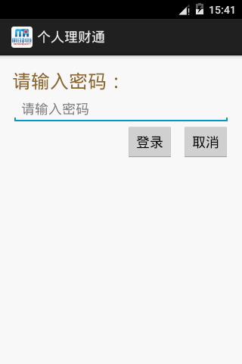
登录模块设计
登录模块主要是通过输入正确的密码进入个人理财通的主窗体，它可以提高程序的安全性，保护数据资料不外泄。

Slide 33
9
系统主窗体设计

Slide 34
主要内容
1
设计系统主窗体布局文件
2
显示各功能窗口
3
定义文本及图片组件
4
定义功能图标及说明文字
5
设置功能图标及说明文字

Slide 35
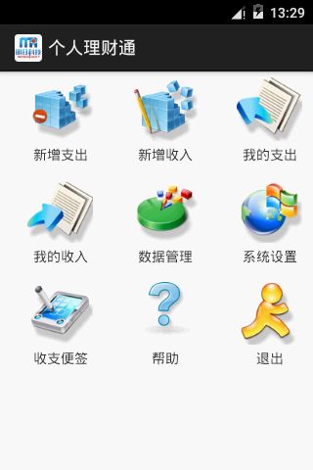
系统主窗体设计
主窗体是程序操作过程中必不可少的，它是与用户交互中的重要环节。通过主窗体，用户可以调用系统相关的各子模块，快速掌握本系统中所实现的各个功能。个人理财通系统中，当登录窗体验证成功后，用户将进入主窗体，主窗体中以图标和文本相结合的方式显示各功能按钮，单击这些功能按钮的时候，打开相应功能的Activity。

Slide 36
10
收入管理模块设计

Slide 37
主要内容
1
设计新增收入布局文件
2
设置收入时间
3
添加收入信息
4
重置新增收入窗口中的各个控件
5
设计收入信息浏览布局文件
6
显示所有的收入信息
7
单击指定项时打开详细信息
8
设计修改/删除收入布局文件
9
显示指定编号的收入信息
10
修改收入信息
11
删除收入信息
12
收入信息汇总图表

Slide 38
收入管理模块设计
收入管理模块主要包括4部分，分别是“新增收入”、“收入信息浏览”、“修改/删除收入信息”和“收入信息汇总图表”，其中，“新增收入”用来添加收入信息，“收入信息浏览”用来显示所有的收入信息，“修改/删除收入信息”用来根据编号修改或者删除收入信息，“收入信息汇总图表”用来统计收入信息并以图表形式显示。

Slide 39
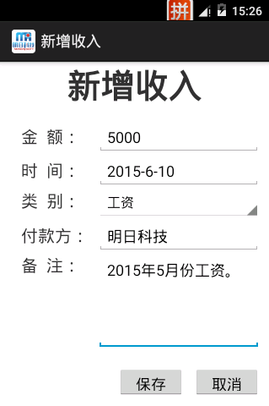
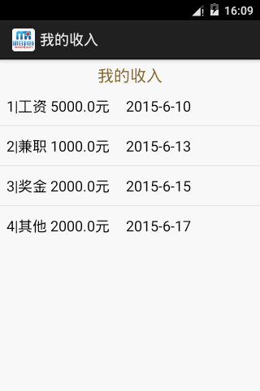
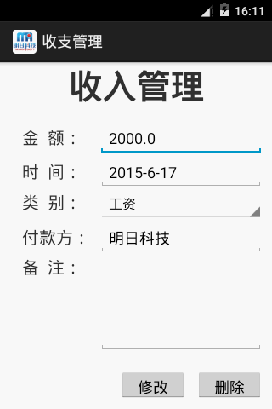
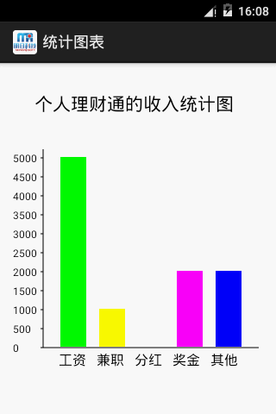
收入管理模块设计

Slide 40
11
便签管理模块设计

Slide 41
主要内容
1
设计新增便签布局文件
2
添加便签信息
3
清空便签文本框
4
设计便签信息浏览布局文件
5
显示所有的便签信息
6
单击指定项时打开详细信息
7
设计修改/删除便签布局文件
8
显示指定编号的便签信息
9
修改便签信息
10
删除便签信息

Slide 42
便签管理模块设计
便签管理模块主要包括3部分，分别是“新增便签”、“便签信息浏览”和“修改/删除便签信息”，其中，“新增便签”用来添加便签信息，“便签信息浏览”用来显示所有的便签信息，“修改/删除便签信息”用来根据编号修改或者删除便签信息，本节将从这3个方面对便签管理模块进行详细介绍。

Slide 43
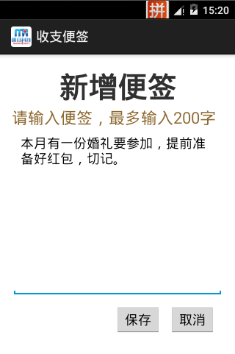
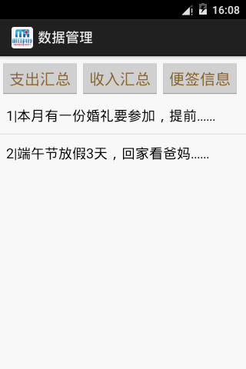
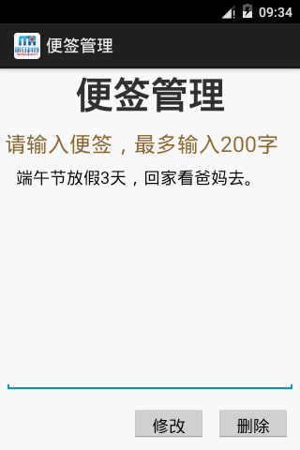
便签管理模块设计

Slide 44
12
系统设置模块设计

Slide 45
主要内容
1
设计系统设置布局文件
2
设置登录密码
3
重置密码文本框

Slide 46
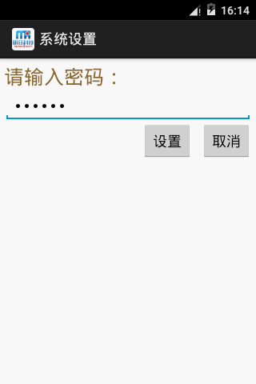
系统设置模块设计
系统设置模块主要对个人理财通中的登录密码进行设置。

Slide 47
小结
本章重点讲解了个人理财通系统中关键模块的开发过程。通过对本章的学习，读者应该能够熟悉软件的开发流程，并重点掌握如何在Android项目中对多个不同的数据表进行添加、修改、删除以及查询等操作；另外，读者还应该掌握如何使用多种布局管理器对Android程序的界面进行布局。

Slide 48
